Slide 1



NAVARRO DUARTE JUAN CAMILO
OSORIO LIMA ANDRÉS FELIPE
RAMÍREZ BELLO DAVID SANTIAGO
NAVARRO DUARTE JUAN CAMILO
OSORIO LIMA ANDRÉS FELIPE
RAMÍREZ BELLO DAVID SANTIAGO
Clasificación de la información: Pública
DESARROLLAR DE UN APLICATIVO WEB EDUCATIVO PARA CONCIENTIZAR A LOS NIÑOS DE GRADO QUINTO Y SEXTO SOBRE EL CUIDADO AMBIENTAL Y EL USO RESPONSABLE EN EL ENTORNO ESCOLAR
AUTORES:
NAVARRO DUARTE JUAN CAMILO
OSORIO LIMA ANDRÉS FELIPE
RAMÍREZ BELLO DAVID SANTIAGO
CENTRO DE DISEÑO Y METROLOGÍA (SENA)
I.E.D COLEGIO TÉCNICO PALERMO
PROGRAMA TÉCNICO EN PROGRAMACIÓN DE SOFTWARE
BOGOTA D.C.
2026

Slide 2
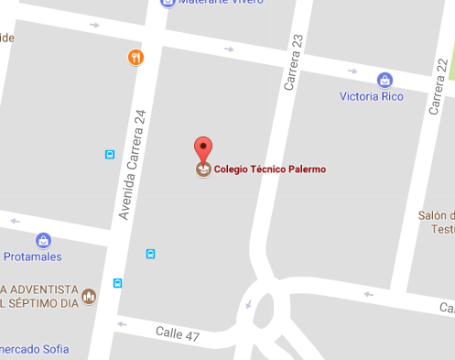
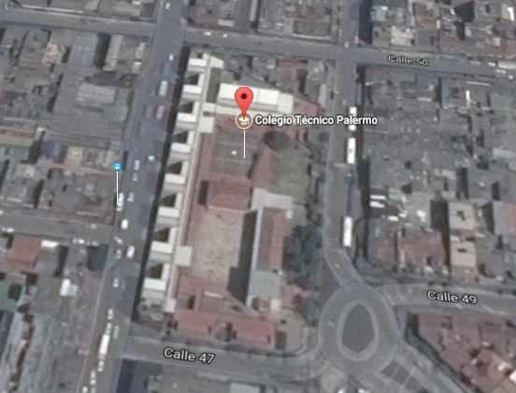
Clasificación de la información: Pública
Duración del proyecto: 9 meses
Ubicación del proyecto: Colegio Técnico Palermo
localidad 13 Teusaquillo en la ciudad de Bogotá
Dirección: carrera 23 # 49 -37

Slide 3
Clasificación de la información: Pública
INTRODUCCIÓN
Contexto del problema.
Importancia del proyecto.

Slide 4

Clasificación de la información: Pública
OBJETIVO GENERAL
  Diseñar una sitio web interactivo para concientizar a los niños de quinto y sexto de primaria del Colegio Técnico Palermo sobre el cuidado del medio ambiente y el manejo adecuado de residuos dentro del entorno escolar.

Slide 5

Clasificación de la información: Pública
OBJETIVOS ESPECIFICOS
Planificar: Definición de objetivos, alcance, recursos, tiempos y usuarios del aplicativo web.
Analizar: Estudio de requerimientos funcionales, no funcionales y funcionalidades principales.
Diseñar: Estructura general, base de datos, interfaz gráfica y diagramas UML.
Desarrollar: Programación e implementación de módulos (inicio de sesión, gestión de usuarios, contenidos, juegos y cuestionarios).
Probar: Verificación de módulos, pruebas y corrección de errores previos al lanzamiento.
Instalar: Configuración del sitio, base de datos y servidor para su uso en el colegio.
Mantener: Actualización, optimización y soporte continuo de la plataforma.

Slide 6


Clasificación de la información: Pública
PLANTEAMIENTO DEL PROBLEMA
Problema: Bajo conocimiento ambiental y mal manejo de residuos en estudiantes de grado primero del Colegio Técnico Palermo.
Solución propuesta: Un aplicativo web educativo e interactivo con juegos y contenidos visuales.
Pregunta general: ¿Cómo implementar una aplicativo web creado por estudiantes de programación para motivar el cuidado ambiental en niños de quinto y sexto?
Preguntas específicas:
¿Qué estrategias y documentos sobre educación ambiental son adecuados para edades tempranas?
¿Cuáles son los comportamientos inadecuados en el manejo de residuos en el colegio?
¿Cómo diseñar un aplicativo web interactivo enfocada en el cuidado ambiental y escolar?
¿Cómo implementar esta sitio web como herramienta de aprendizaje para grado primero?

Slide 7


Clasificación de la información: Pública
JUSTIFICACIÓN
Problema: Dificultades en el manejo de residuos y recursos en grado quinto y sexto del Colegio Técnico Palermo IED.
Propuesta: aplicativo web interactivo con contenidos visuales, cuestionarios sobre reciclaje, ahorro y cuidado ambiental.
Justificación: Aprovecha las tecnologías digitales para ofrecer una interfaz sencilla, atractiva e intuitiva adaptada a niños de once a doce años.

Slide 8


Clasificación de la información: Pública
BENEFICIARIOS DEL PROYECTO
Los beneficiarios del proyecto presentado serán los niños de la quinto y sexto del Colegio Técnico Palermo ubicado en la ciudad de Bogotá.

Slide 9


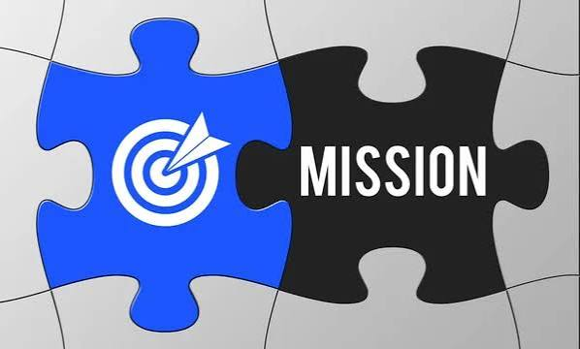
Clasificación de la información: Pública
MISIÓN
Crear un aplicativo web interactivo para estudiantes de grado quinto y sexto del Colegio Técnico Palermo IED, con el fin de fortalecer la educación ambiental mediante juegos y recursos sobre reciclaje y cuidado del entorno. El proyecto también sirve como herramienta de apoyo para los docentes, fomentando una cultura ambiental en la comunidad educativa.

Slide 10


Clasificación de la información: Pública
VISIÓN
Para el año 2030, el aplicativo web será una herramienta innovadora de educación ambiental en el Colegio Técnico Palermo IED, expandible a otras instituciones. La plataforma evolucionará con nuevos contenidos y actividades para mejorar la enseñanza, consolidándose como un referente digital que fomenta hábitos sostenibles y forma ciudadanos responsables con el desarrollo sostenible.

Slide 11


Clasificación de la información: Pública
ALCANCE
El proyecto comprende el desarrollo de un aplicativo web educativo para fortalecer la conciencia ambiental en estudiantes de primer grado del Colegio Técnico Palermo IED. Cuenta con una interfaz intuitiva y atractiva para niños de once a doce años, ofreciendo información ambiental mediante elementos visuales, ilustraciones, animaciones y actividades interactivas.

Slide 12







Clasificación de la información: Pública
PROGRAMAS UTILIZDOS PARA EL DESARROLLO
DEL PROYECTO
muestra de íconos de los programas utilizados para el desarrollo del proyecto

Slide 13
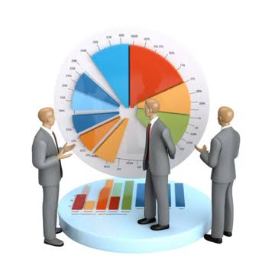

Clasificación de la información: Pública
RESULTADOS ESPERADOS
Desarrollar: Crear un aplicativo web interactivo y fácil de usar para grado quinto y sexto.
Educar: Incrementar el conocimiento sobre el cuidado ambiental y el reciclaje.
Mejorar hábitos: Enseñar la correcta separación de residuos en el entorno escolar.
Incentivar recursos: Promover el uso responsable del agua, la energía y los recursos naturales.
Fortalecer el aprendizaje: Usar juegos, imágenes y recursos interactivos.
Apoyar a docentes: Proveer una herramienta digital complementaria para las clases.
Fomentar participación: Impulsar campañas y actividades de cuidado ambiental.
Generar conciencia: Consolidar una mayor conciencia en la comunidad educativa.
Escalabilidad: Contar con una plataforma adaptable a futuras funciones y contenidos.

Slide 14
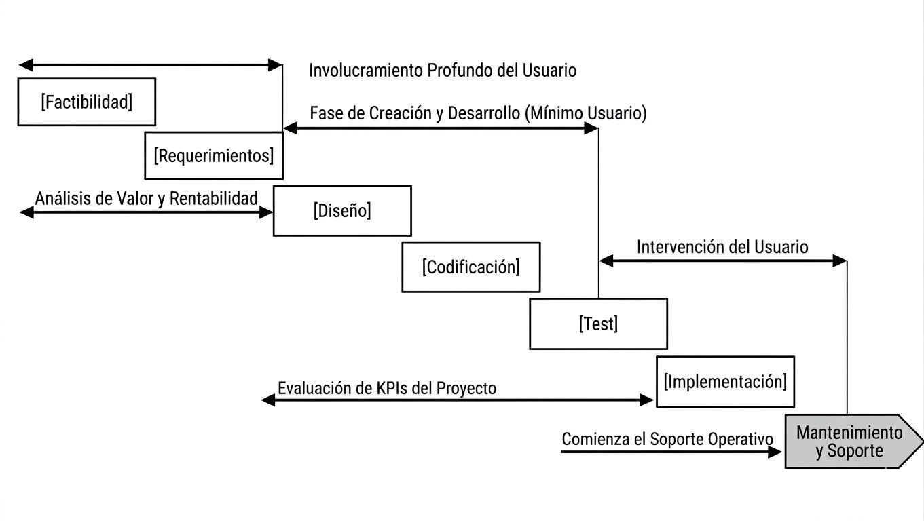
Clasificación de la información: Pública
METODOLOGÍA DE DESARROLLO

Slide 15
